Slide 1
Виробництво нерудних будівельних матеріалів і виробів

Slide 2
Нерудні будівельні матеріали -
Це природні кам'яні матеріали, які одержують шляхом добування і переробки щільних і пухких гірських порід
Основні напрями використання нерудних будівельних матеріалів:
    штучне каміння та вироби для зведення стін будівель, улаштування підлог, сходів тощо;
    облицювальні вироби – плити, каміння, профільовані вироби;
    каміння та вироби для дорожнього будівництва – брущатка, шашка для брукування, плити, бордюрний камінь;
    каміння та вироби різних типів для гідротехнічних та інших споруд;
    нерудні матеріали – бутовий камінь, заповнювачі для
    бетону (щебінь, гравій, пісок).

Slide 3
Характеристики природних кам'яних матеріалів ( ДСТУ Б А.1.1-32-94)
- Середня густина : важкі (>1800 кг/м3) та легкі ( ≤1800 кг/м3);
- Міцність на стиск: марки М4, М7, М10, М15, М25, …М1000, причому легкі камяні матеріали мають марки до 200, а важкі – від 1000 і вище);
- Морозостійкість : марки F10, F15, F25, F100, F200, F300, F500;
- Коефіцієнт розм'якшення: 0,6; 0,75; 0,8; 0,9; 1,0 ( для зовнішніх стін будівель і споруд – не менше 0,6; для фундаментів, дорожніх і гідротехнічних споруд – не менше 0,8)

Slide 4
Класифікація родовищ і підприємств
Родовища нерудних будівельних матеріалів класифікуються за місцем розташування, обсягом запасів корисних копалин, характером їх залягання та потужністю, фізико – механічними та хімічними властивостями.
За ступенем вивченості родовищ корисних копалин вони поділяються на три категорії А, В, С, з поділом третьої категорії на дві підгрупи С₁ і С₂.
До категорії А відносяться родовища, запаси, якість та умови залягання яких повністю вивчені та відзначені буровими свердловинами.
До категорії В відносяться копалини, запаси яких розвідані та вивчені з детальністю, яка забезпечує лише основні відомості про особливості умов залягання, якість та їх технологічні особливості.
До категорії С₁ і С₂ відносяться родовища, запаси яких визначені лише на основі зрідженої мережі розвідувальних свердловин.

Slide 5
Запаси нерудних будівельних матеріалів поділяються на дві групи:
балансові та позабалансові.
Балансові запаси повністю відповідають вимогам ДСТ та технічних умов на постачання нерудних будівельних матеріалів. Позабалансові запаси характеризуються низьким вмістом корисної породи, малою потужністю промислових шарів, тому вони розглядаються як резервні.
Запаси корисних копалин повинні забезпечувати експлуатацію кар’єрів на протязі 10 – 15 років при обсязі матеріалу, що добувається 100 – 250 тис. м³ на рік, та 20 – 25 років для більш потужних кар’єрів.

Slide 6
Кар’єри нерудних будівельних матеріалів
Кар’єри поділяються на кам’яні, пісково – гравійні, піщані та глиняні.
Кам’яні кар’єри поділяються на кар’єри рваного каменю, якій утворюється при підриві гірських порід (бутовий камінь), та штучного колотого каменю.
Піскові кар’єри поділяються на кар’єри гірського та річкового піску.
В залежності від розташування на місцевості кар’єри поділяються на: гірські, заплавні та руслові,
За характером залягання корисної породи з суцільним, пошаровим заляганням.
За призначенням : промислові – постійно діючі підприємства, що обслуговують різних споживачів у районі їх розташування, сировинні , (постійні, що постачають матеріали для підприємств будівельних матеріалів і будівельні – тимчасові, що обслуговують окремі об’єкти під час їх будівництва).

Slide 7
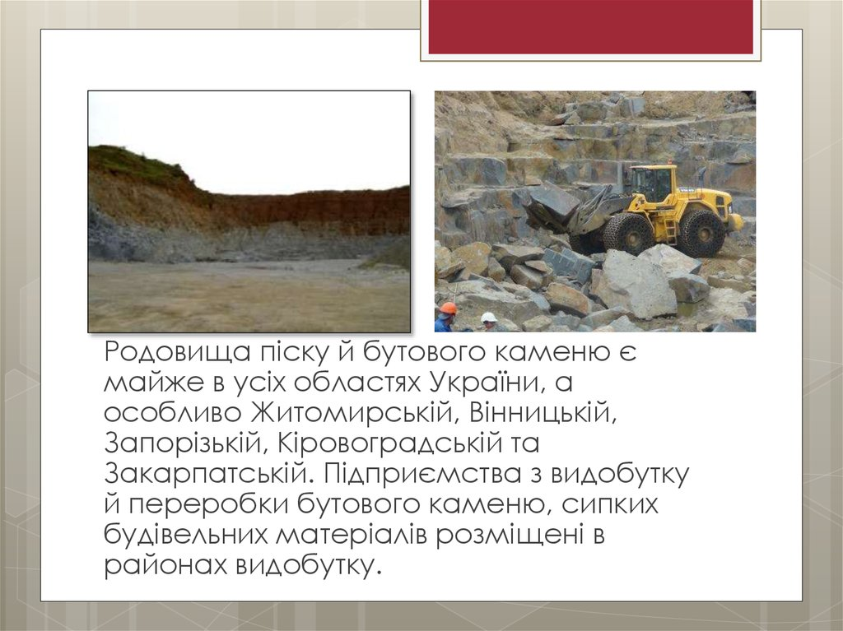

Slide 8
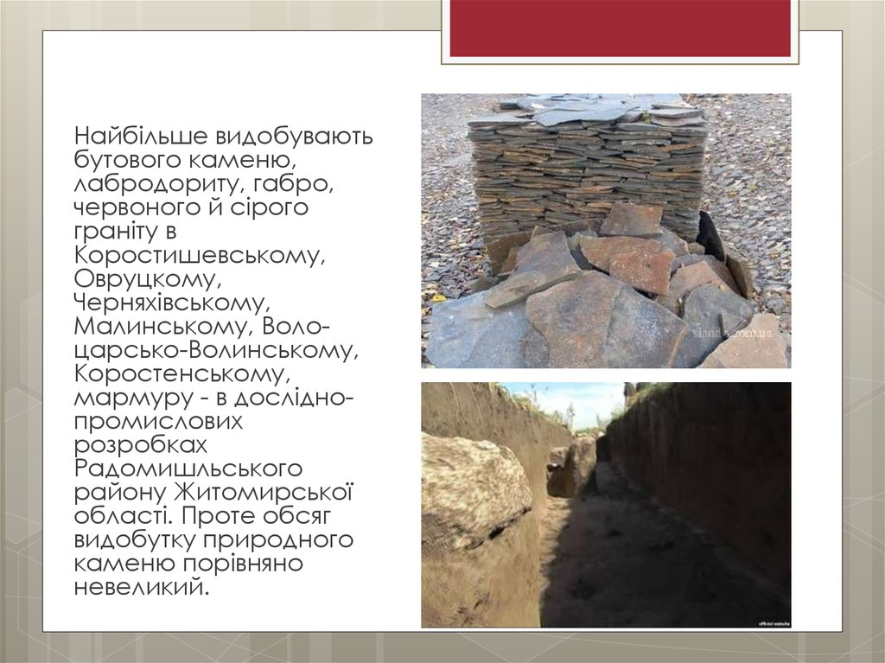

Slide 9
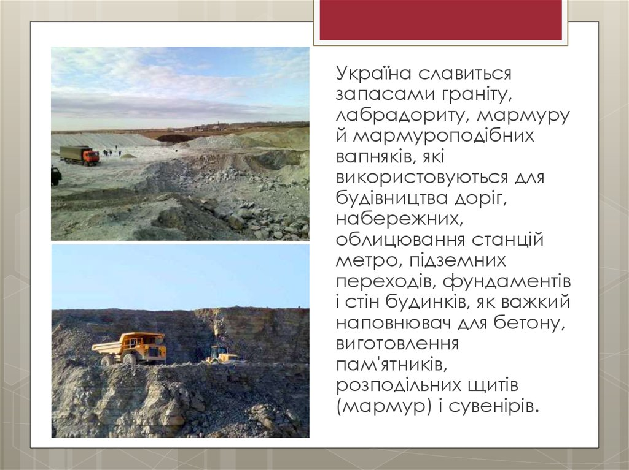

Slide 10
Виробництво щебеню, гравію і піску

Slide 11
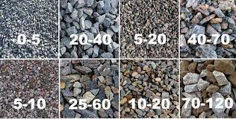
Фракції щебеню
Щебінь (ДСТУ Б В 2.7.-71-98) – грудки неправильної форми розміров від 5 до 150мм
Гравій (ДСТУ Б В 2.7.-71-98) – обкочені зерна розмірами від 5 до 150мм, які одержують просіюванням сипких порід;
Пісок (ДСТУ Б В.2..7 -32-95) – мінеральні зерна розміром від 0,16 до 5мм
Бутовий камінь – грудки каменю неправильної форми 150…500мм масою 20…40 кг

Slide 12
Технологічний процес виробництва
Підприємства нерудних будівельних матеріалів - це єдиний промисловий комплекс, який включає добування сировини в кар’єрі та її переробку.
Технологія виробництва визначається видом сировини, номенклатурою та якістю готової продукції
За характером виробництва підприємства поділяються на:
- щебеневі з екскаваторним способом розробки родовищ потужністю 0,6…2,8 млн.м3 на рік;
- гравійно-щебеневі та гравійно-піщані з використанням екскаваторного та гідромеханізованого способів добування гірських порід;
- піщані з гідромеханізованим способом добування гірської маси потужністю 0,6…1,2млн.м3 на рік

Slide 13
Технологічний процес виробництва щебеню, і піску включає операції:
Добування
Подрібнення
Сортування
Організація работи в кар’єрах
До початку експлуатації кар’єрів необхідно розробити капітальні та розрізні траншеї:
Капітальні траншеї – це наклонні виїмки, які необхідно розробити для організації руху транспорту від робочих майданчиків, на яких встановлено робоче обладнання, до поверхні землі
Розрізні траншеї – виїмки в формі уступів для видалення порожньої породи

Slide 14
Склад робочих процесів при видобуванні каміння
розкривання кар’єру,
буріння скелі,
заряджання та підривання вибухівки,
розробка дробленої скелі,
буріння крупних негабаритних каменів,
підривання негабаритів,
підгортання каміння до забою.
Для видобування корисних копалин звичайно використовують будівельні екскаватори з ковшами ємкістю 0,5 – 2,5 м³. Для комплексної механізації робіт перспективними є машини безперервної дії: роторні екскаватори, фрезерні навантажувачі тощо.
Пересування порід у відвал і перевезення корисних копалин на заводи здійснюється автомобільним, конвеєрним, залізничним транспортом. У гірських районах використовують канатні дороги, скіпові підйомники.

Slide 15
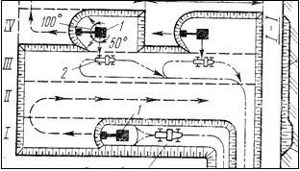
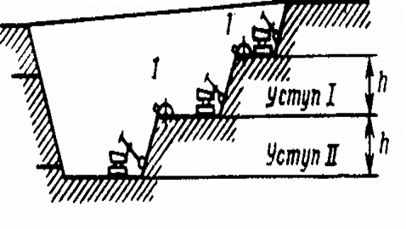
Схема розробки кар’єру землерийними машинами
1- екскаватор в забої; 2- автосамоскид.

Slide 16
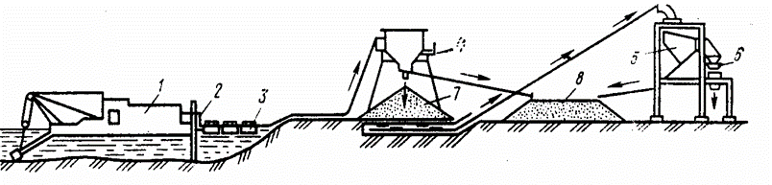
Гідромеханізація - ефективний засіб комплексної механізації відкритих гірничих робіт для порід, що розташовані нижче рівня води
Схема видобування піску на гідро-механізованому кар’єрі : 1 – земснаряд, 2 – пульпопровід, 3 – понтони, 4, 5 – грохоти- класифікатори, 6 – конвеєр, 7 – карта намиву піску, 8 – склад гравію

Slide 17
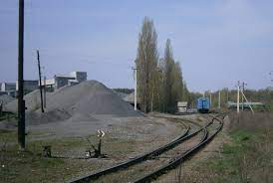
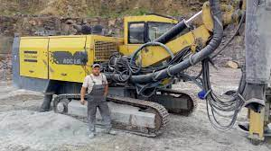
Подрібнення сировини
Здійснюють на щебеневих заводах, основною продукцією є фракціонований щебінь
Крупністю 40…70мм із вмістом дрібних фракцій до 20мм не менше 50% і збагачений пісок із відсівів подрібнення

Slide 18
Процес виробництва щебеню і піску на заводі
Тристадійне подрібнення;
Попереднє грохочення перед другою і третьою стадією подрібнення;
Грохочення, промивання та сушіння щебеню дрібних фракцій від 5 до 10 і більше 10 до 20 мм;
Промивання та класифікація піску із відсівів подрібнення;
Сушіння піску;
Складування готової продукції

Slide 19
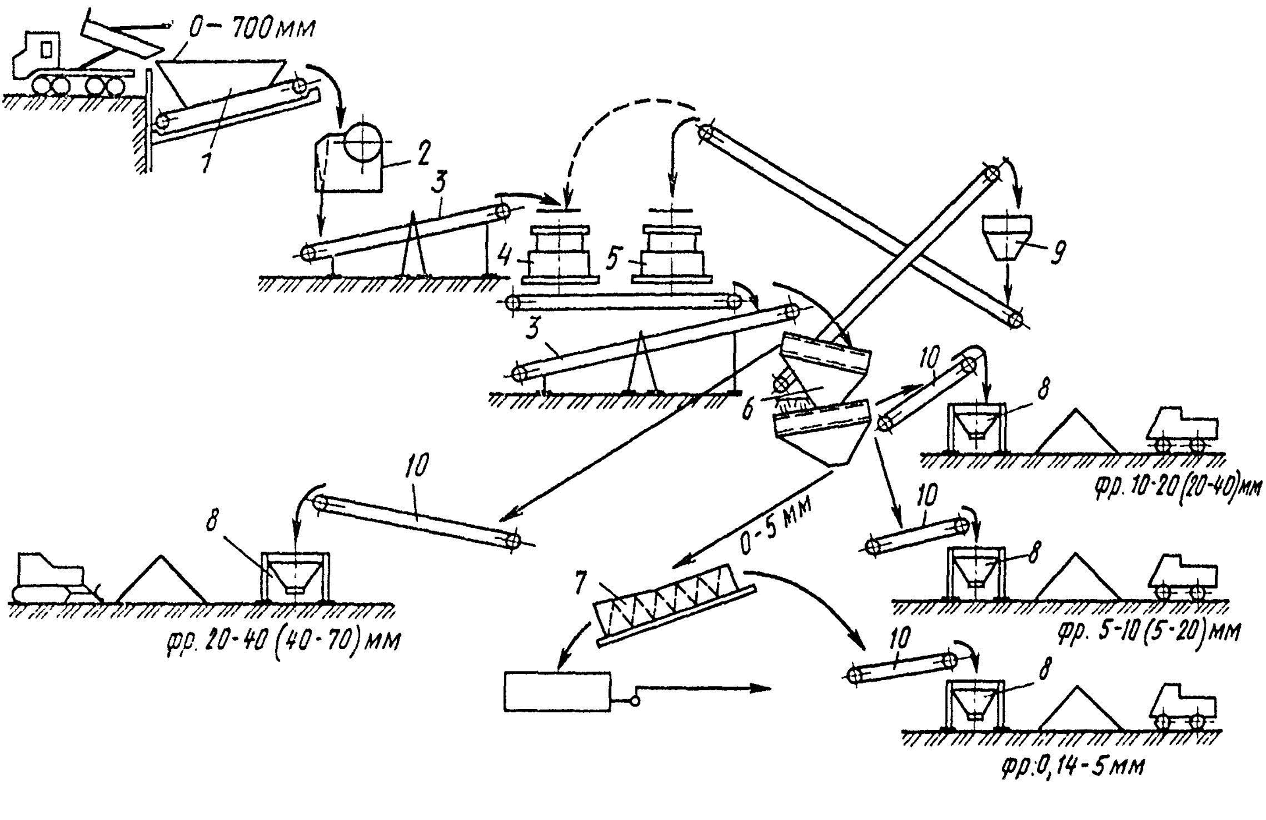
Переробка гравійно – піщаної суміші; 1 – пластинчатий живильник; 2 – щокова дробарка первинного подрібнення; 4,5 – конусні дробарки другої і третьої стадії подрібнення; 6- грохот;

Slide 20
Сортування матеріалу за фракціями виконують кількома способами:
Механічним – за допомогою грохотів різних конструкцій
Гідравлічним;
Повітряним
Магнітним.
Збагачення піщано-гравійних сумішей виконують суху і мокру технологію
Сухий спосіб передбачає подрібнення і просіювання через набір сит;
Мокрий спосіб потребує складного обладнання для класифікації матеріалу і одночасному його промиванні

Slide 21
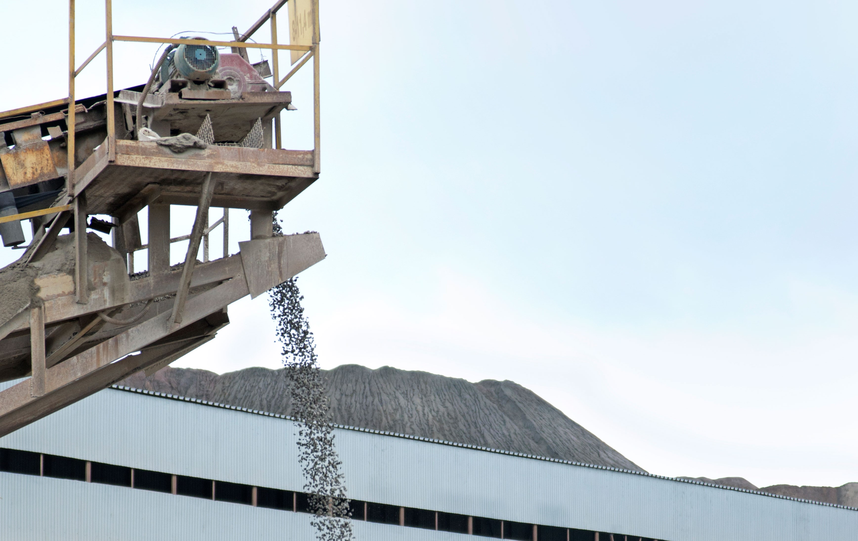
Основні підприємства з виробництва нерудних будівельних матеріалів
Підприємства Технобуд груп TBG
1. Майдан-іспаський кар'єр піщано-гравійної суміші
с.Іспас, Вижницький район, Чернівецька область Родовище піску, гальки, гравію. Розробляється з 2012 року
Виробнича потужність - 600 000 тонн піщано-гравійної продукції на рік.
Переробка корисної копалини на будівельний щебінь здійснюється на сучасному ірландському пересувному дробильно-сортувальному комплексі.

Slide 22
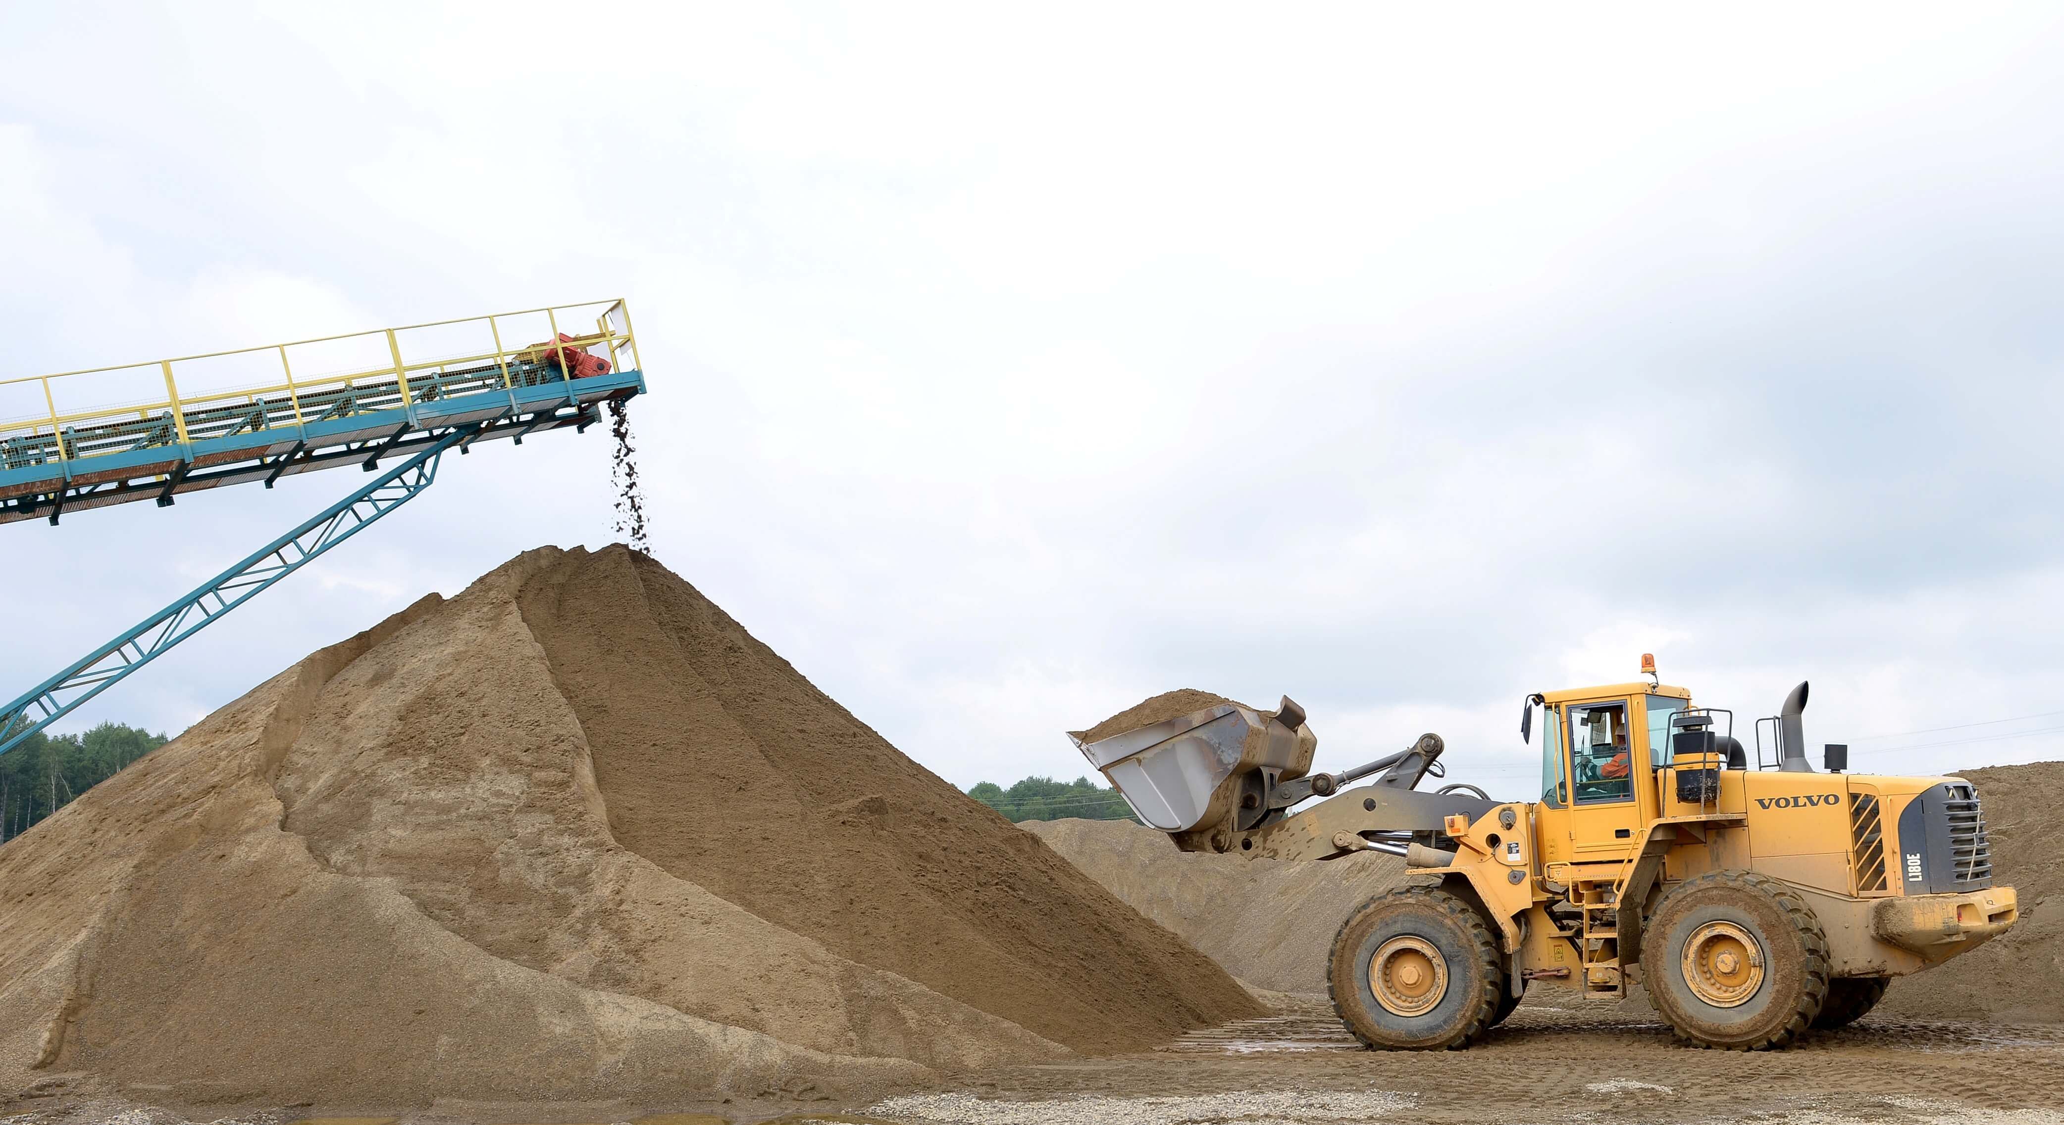
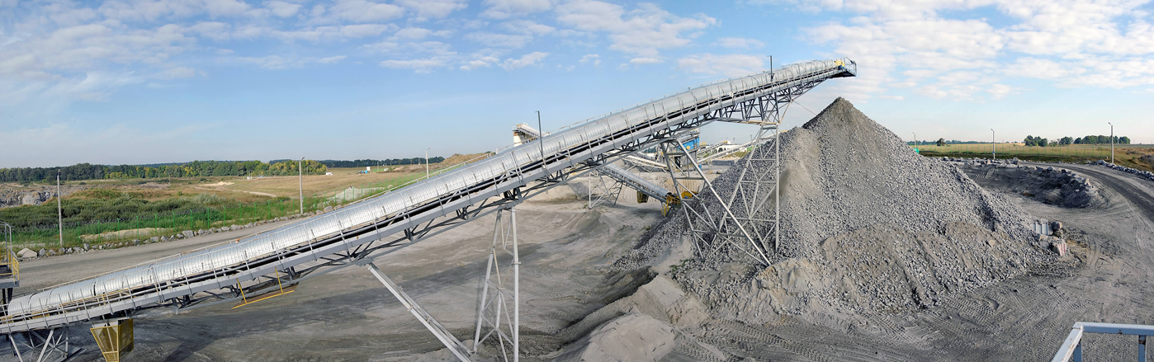
2. Кощіївський гранітний кар'єр
С. Кощіївка, Фастівський район, Київська область. Родовище граніту. Розробляється з 2009 року. Виробнича потужність - близько 1 млн. тонн щебеневої продукції на рік.
3. Клесівський кар'єр нерудних копалин «Технобуд»
смт. Клесів, Сарненський район, Рівненська область. Родовище граніту. Розробляється з 1949 року. Завдяки модернізації, виробництво продукції з 200 тис. тонн досягло 5 млн. тонн щебеневої продукції на рік.
КАПУСТИНСЬКИЙ ГРАНІТНИЙ КАР'ЄР, ПРАТ (Кіровоградська обл.)
Коростишевський гранітний кар’єр ( житомирська обл.)
Дані не точні? Повідомте про це!

